Slide 1
Mandol融合索引增强:初步方案研讨
唐菁 2026年10月20日
Notes:
[Sources]
- /Users/wanli/Research/CodeX/E_Capability_Slides/Evolving Capability Reading List.md (user-provided reading notes)
- /Users/wanli/Research/CodeX/E_Capability_Slides/Experience-driven Evolving.md (user-provided prior reading notes)

Slide 2
目录
原有系统理解
需求理解和阐述
当前系统差距分析
扩展定位
新增对象建模
初步实现和评测方案
Notes:
[Sources]
- /Users/wanli/Research/CodeX/E_Capability_Slides/Evolving Capability Reading List.md (user-provided reading notes)
- /Users/wanli/Research/CodeX/E_Capability_Slides/Experience-driven Evolving.md (user-provided prior reading notes)

Slide 3
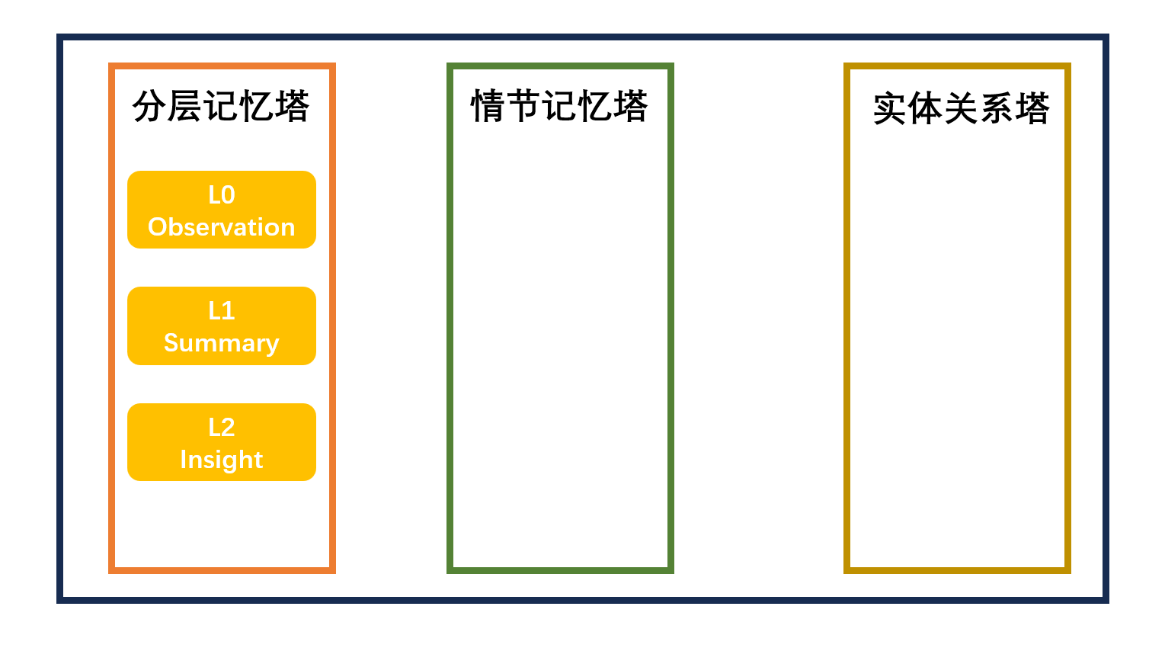
原有系统理解
系统目标：让长期对话智能体能够有效地提取、存储和检索历史信息，从而在用户后续提问时，找到真正相关的记忆，并将其提供给上层大模型。
基础设计阐释：
记忆的存储:记忆的三塔结构和分层设计
Notes:
[Sources]
- /Users/wanli/Research/CodeX/E_Capability_Slides/Evolving Capability Reading List.md (user-provided reading notes)
- /Users/wanli/Research/CodeX/E_Capability_Slides/Experience-driven Evolving.md (user-provided prior reading notes)
- Synthesis based on the update–storage–retrieval–consumption lifecycle described across the listed papers.

Slide 4
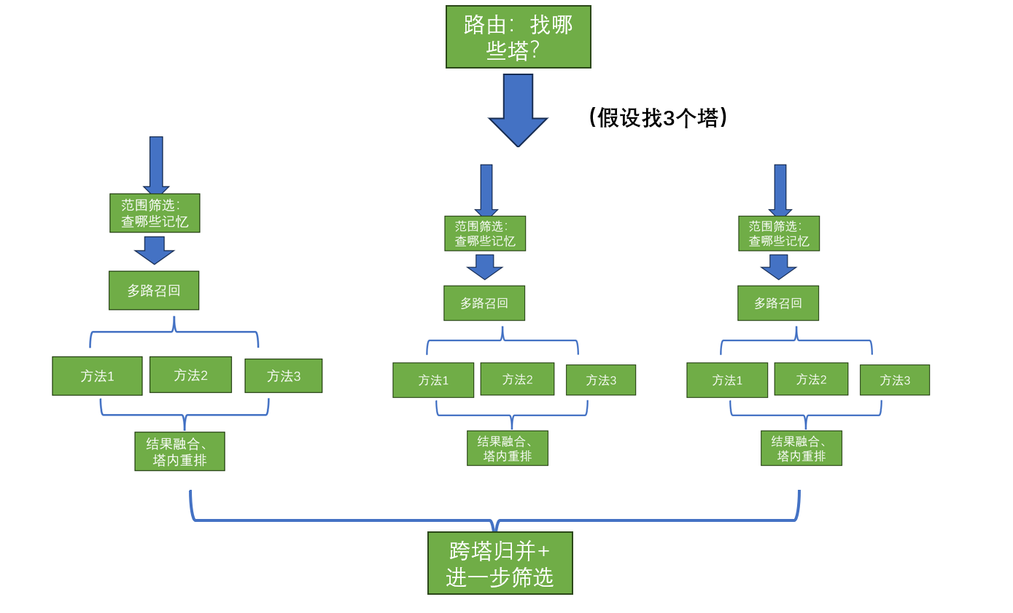
原有系统理解
系统目标：让长期对话智能体能够有效地提取、存储和检索历史信息，从而在用户后续提问时，找到真正相关的记忆，并将其提供给上层大模型。
基础设计阐释：
记忆的检索设计
Notes:
[Sources]
- /Users/wanli/Research/CodeX/E_Capability_Slides/Evolving Capability Reading List.md (user-provided reading notes)
- /Users/wanli/Research/CodeX/E_Capability_Slides/Experience-driven Evolving.md (user-provided prior reading notes)
- Synthesis based on the update–storage–retrieval–consumption lifecycle described across the listed papers.

Slide 5
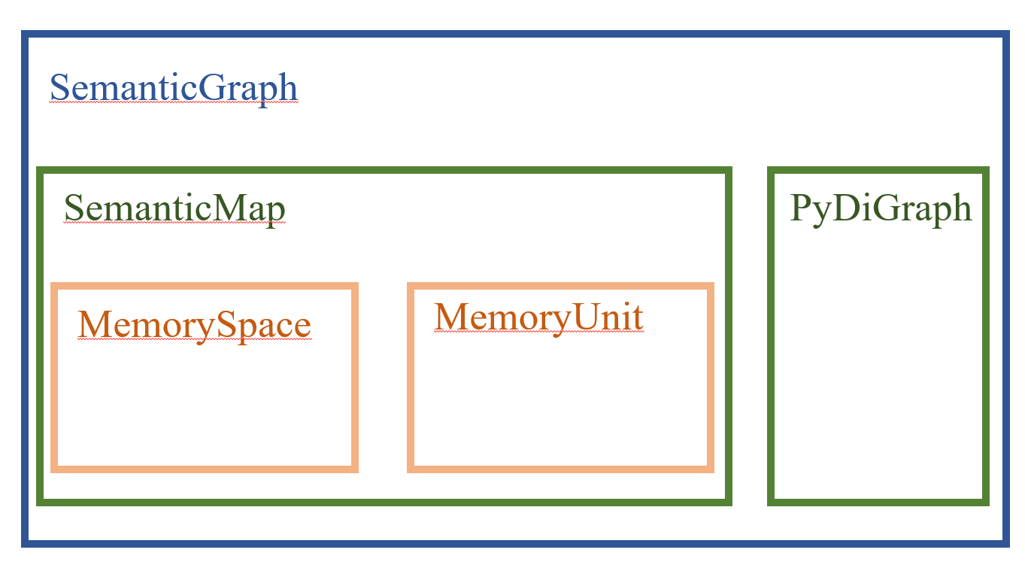
原有系统理解
系统原有对象建模：记忆的存储对象
Notes:
[Sources]
- /Users/wanli/Research/CodeX/E_Capability_Slides/Evolving Capability Reading List.md (user-provided reading notes)
- /Users/wanli/Research/CodeX/E_Capability_Slides/Experience-driven Evolving.md (user-provided prior reading notes)
- Synthesis based on the update–storage–retrieval–consumption lifecycle described across the listed papers.

Slide 6
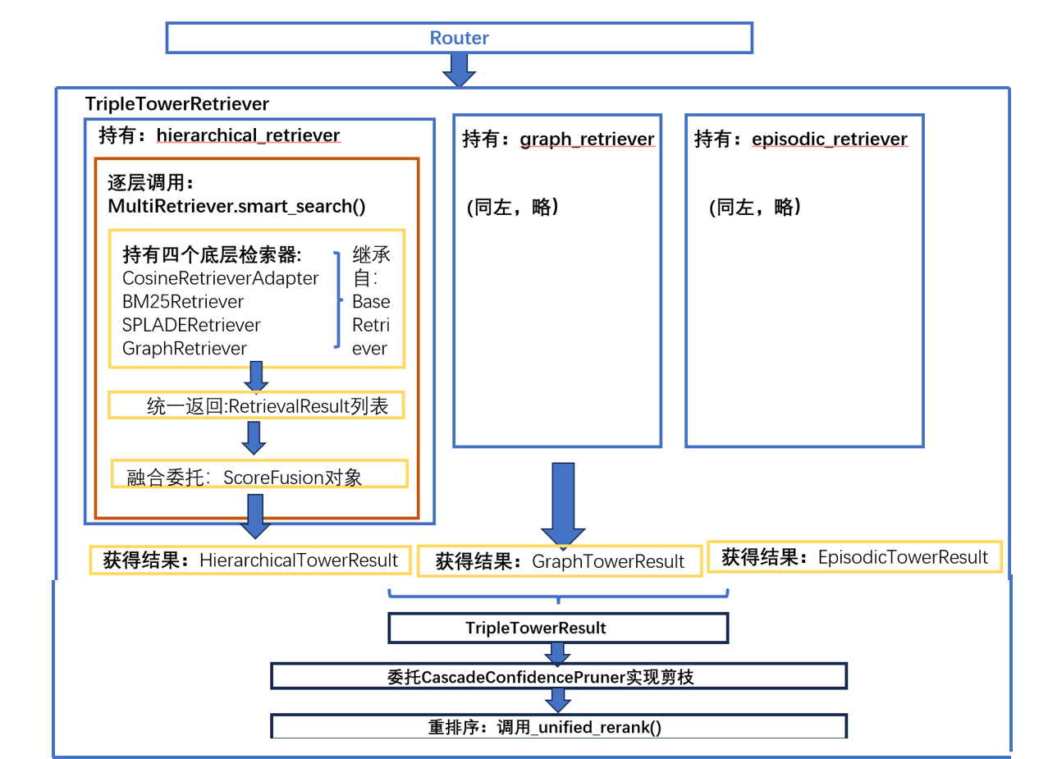
原有系统理解
系统原有对象建模：记忆的检索的相关对象
Notes:
[Sources]
- /Users/wanli/Research/CodeX/E_Capability_Slides/Evolving Capability Reading List.md (user-provided reading notes)
- /Users/wanli/Research/CodeX/E_Capability_Slides/Experience-driven Evolving.md (user-provided prior reading notes)
- Synthesis based on the update–storage–retrieval–consumption lifecycle described across the listed papers.

Slide 7
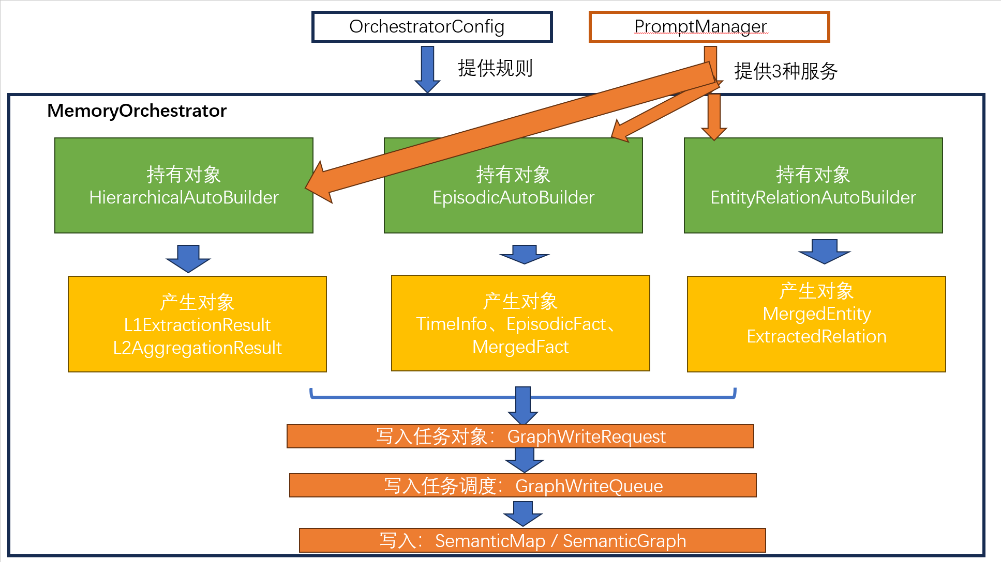
原有系统理解
系统原有对象建模：记忆的提取的相关对象
Notes:
[Sources]
- /Users/wanli/Research/CodeX/E_Capability_Slides/Evolving Capability Reading List.md (user-provided reading notes)
- /Users/wanli/Research/CodeX/E_Capability_Slides/Experience-driven Evolving.md (user-provided prior reading notes)
- Synthesis based on the update–storage–retrieval–consumption lifecycle described across the listed papers.

Slide 8
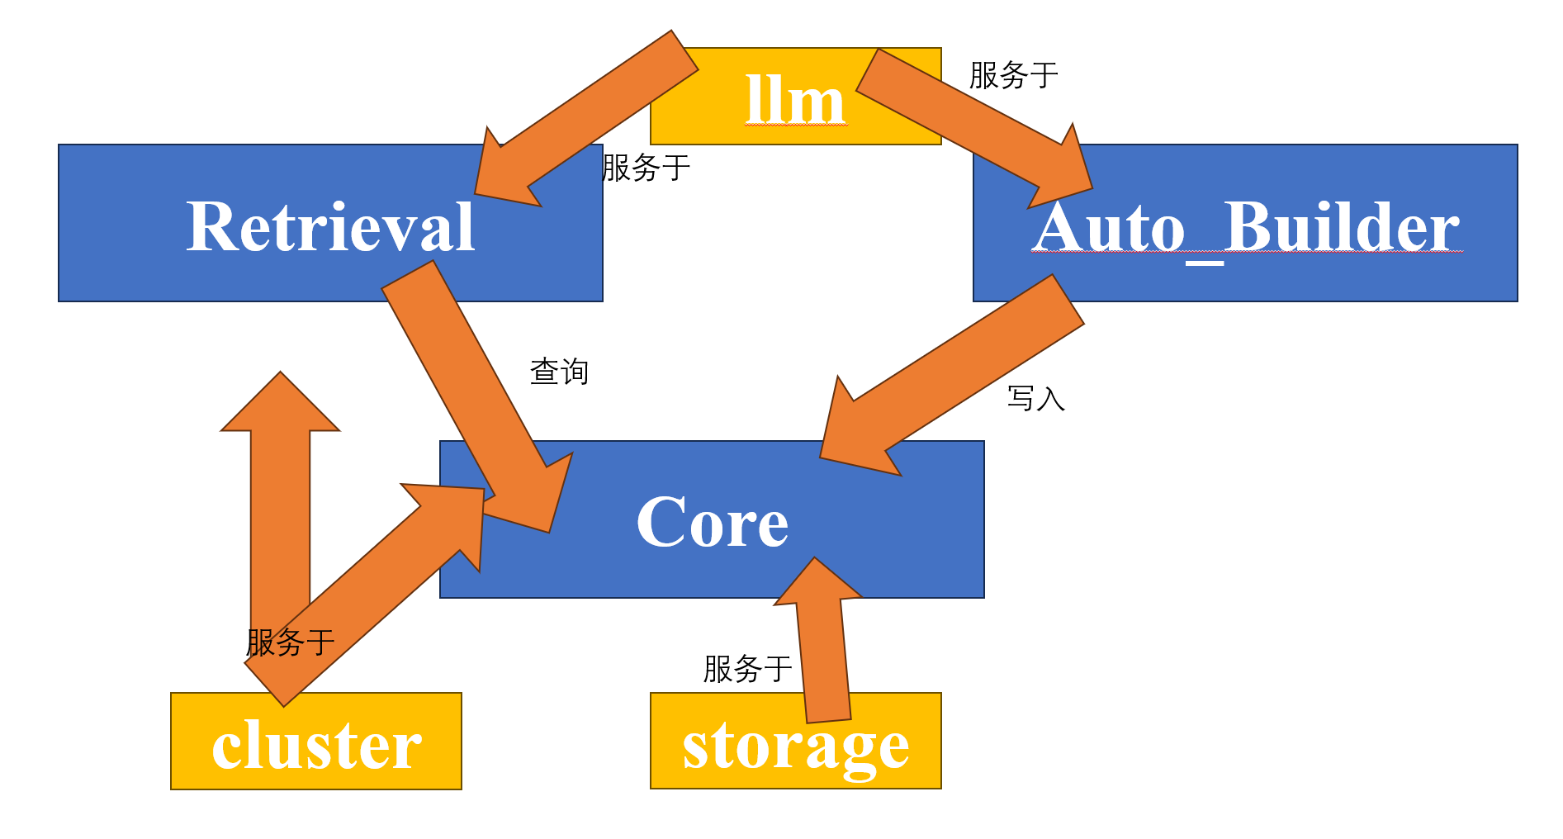
原有系统理解
系统的模块及相互关系：
系统实现的结果：
LoCoMo 长对话基准上的准确率高达92.21%，LongMemEval 准确率高达88.40%,LongMemEval Token 比 EverMemOS 少 17.4%–20.0% ，且检索平均延迟Mandol是82.2 ms，对比最快非 Mandol 基线 MemOS是440.5 ms，加速约5.4 倍；写入平均延迟，Mandol是39.7 ms，而MemOS 191.9 ms，加速约 4.8 倍。
可见，Mandol实现了高效率、低成本的记忆提取、存储、检索系统，长对话记忆提取精准、有效。
Notes:
[Sources]
- /Users/wanli/Research/CodeX/E_Capability_Slides/Evolving Capability Reading List.md (user-provided reading notes)
- /Users/wanli/Research/CodeX/E_Capability_Slides/Experience-driven Evolving.md (user-provided prior reading notes)
- Synthesis based on the update–storage–retrieval–consumption lifecycle described across the listed papers.

Slide 9
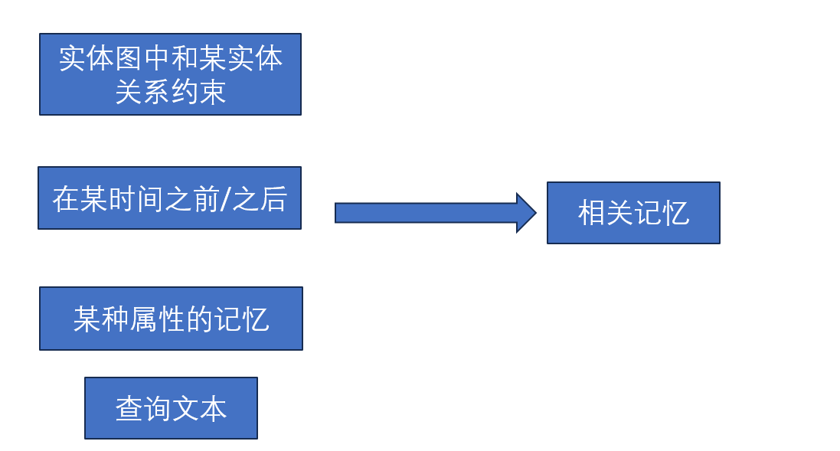
需求陈述
现有系统能实现：
如果想实现条件搜索:
那么只能修改查询文本，以实现条件搜索。但是这是“软约束”，不是“硬约束”。
查询文本
相关记忆
相关记忆
Notes:
[Sources]
- /Users/wanli/Research/CodeX/E_Capability_Slides/Evolving Capability Reading List.md (user-provided reading notes)
- /Users/wanli/Research/CodeX/E_Capability_Slides/Experience-driven Evolving.md (user-provided prior reading notes)
- Synthesis based on the update–storage–retrieval–consumption lifecycle described across the listed papers.

Slide 10
需求陈述
硬约束的好处：
确定需求:
可以直接做时间上的数值比较
筛选出的是“硬性符合条件的”，而不是“语义上可能符合条件的”，结果更可靠
可以在召回之前缩窄候选集的范围，而不是召回后通过文本进行打分，降低成本
将记忆检索从仅支持空间成员关系，扩展到可以根据记忆属性、图中关系、语义相似性、时间条件等条件来进行检索，其中时间条件可以是事件时间或记录时间
从仅有析取关系扩展到可以支持任意合取、析取关系
实现查询规划，即对给定的条件组合，系统需能选择候选集的生成方式与执行顺序而非固定单一路径。如当某个条件筛选后剩余候选较少时，先执行该条件
检索效果不低于原基线；维护成本上，尽量不破坏现有接口、召回后端等；并报告访问开销。
Notes:
[Sources]
- /Users/wanli/Research/CodeX/E_Capability_Slides/Evolving Capability Reading List.md (user-provided reading notes)
- /Users/wanli/Research/CodeX/E_Capability_Slides/Experience-driven Evolving.md (user-provided prior reading notes)
- Synthesis based on the update–storage–retrieval–consumption lifecycle described across the listed papers.

Slide 11
差距分析
属性约束未完成
时间约束未完成: 没有分清“对话时间”和“记忆入库时间”
图的关系约束未完成：基本组件，如判断k 跳、关系类型等均有，但是发生在融合和重排之后，只能做召回后的知识扩展，不能做召回前的候选选择，不参与打分，也不参与条件判断。
合取析取关系未完成:查询对象 QueryBundle只有查询文本和三个特征向量，没有字段规定了条件。
查询规划未完成
Notes:
[Sources]
- /Users/wanli/Research/CodeX/E_Capability_Slides/Evolving Capability Reading List.md (user-provided reading notes)
- /Users/wanli/Research/CodeX/E_Capability_Slides/Experience-driven Evolving.md (user-provided prior reading notes)
- Synthesis based on the update–storage–retrieval–consumption lifecycle described across the listed papers.

Slide 12
扩展定位：加在哪
时间字段的增加:在最底层的记忆单元MemoryUnit 加两个字段：event time：事情什么时候发生和recordtime：什么时候入库
原因： 时间属性本身属于一条记忆，一条记忆的最小单元就是MemoryUnit，所以将时间放入其中合适
属性字典的增加: 给一些属性键值 → uid 集合的表格
原因：一一读取效率较低；建立表格经计算只需要建立30个表格，工程量适度。
图中关系候选实现: 复用现成的GraphContextExpander.expand_context_by_hops，输出符合相应关系的uid 集合，作为候选集。
多种条件约束查询的核心：建立独立文件query.py，将查询对象和约束树的主体放进其中
原因：单独成模块，可以更好地进行测试。如果放入 smart_search之中，即在这个公共搜索接口加上逻辑关系，一是单一函数难以表达，二是极大地破坏了公共搜索接口的结构。
Notes:
[Sources]
- /Users/wanli/Research/CodeX/E_Capability_Slides/Evolving Capability Reading List.md (user-provided reading notes)
- /Users/wanli/Research/CodeX/E_Capability_Slides/Experience-driven Evolving.md (user-provided prior reading notes)
- Synthesis based on the update–storage–retrieval–consumption lifecycle described across the listed papers.

Slide 13
扩展定位：加在哪
在 SemanticGraph 加 query(MemoryQuery) 方法，实际搜索在 query 模块之中。
原因:实现“方法转发”，从而不用知晓query的具体实现，亦可调用条件搜索
下层实现smart_search 加一个可选的candidate_uids，即可直接在候选集之中进行搜索。
原因:条件筛选对于下层搜索的影响仅影响候选集，而不影响其逻辑，可维护性更强。
实现选择性，即这个条件能筛掉多少数据。条件越能筛，候选集越小，就越该先算。这必须同时看到全部约束和索引统计。这相对复杂，设计独立Planner.py层，不嵌在老组件里。
增加适配器：剪枝器需要的对象是EnhancedCandidateChunk，但是新的设计产生的不是这个格式，需要增加适配器。
原因：不修改已有剪枝器，尽可能减少对原来代码的影响，而是让新格式写适配器适应老格式。
Notes:
[Sources]
- /Users/wanli/Research/CodeX/E_Capability_Slides/Evolving Capability Reading List.md (user-provided reading notes)
- /Users/wanli/Research/CodeX/E_Capability_Slides/Experience-driven Evolving.md (user-provided prior reading notes)
- Synthesis based on the update–storage–retrieval–consumption lifecycle described across the listed papers.

Slide 14
新增对象建模
“门面”层：SemanticGraph.query()作为入口，执行QueryEngine对象中的execute方法。
核心层:QueryEngine：是整个任务的总调度，编排任务、给其他对象委派任务。编排的任务有：
QueryContext：持有两种对象，一个是AttributeIndex，另一个是TimeIndex。前者实现上文提到的属性值->int_id集合以方便属性查找，后者实现(timestamp, int_id) 有序数组，从而实现二分查找满足时间要求的记忆,提高效率。
建立上下文：委派给QueryContext
做规划：委派给 QueryPlanner
执行计划：委派给 PlanExecutor
结果适配：委派给 PruneAdapter
建立上下文: QueryContext
Notes:
[Sources]
- /Users/wanli/Research/CodeX/E_Capability_Slides/Evolving Capability Reading List.md (user-provided reading notes)
- /Users/wanli/Research/CodeX/E_Capability_Slides/Experience-driven Evolving.md (user-provided prior reading notes)
- Synthesis based on the update–storage–retrieval–consumption lifecycle described across the listed papers.

Slide 15
新增对象建模
做规划:QueryPlanner 委派SelectivityEstimator估算一个条件大概能筛掉全集的多大比例、根据比例进行排序，然后输出ExecutionPlan对象，即执行的计划。
执行计划：PlanExecutor:根据上文输出的ExecutionPlan、QueryContext还有初始的MemoryQuery，PlanExecutor按计划开始筛选候选集。
结果适配： PruneAdapter对象为和原有剪枝层对输入对象的要求适配，引入适配层。这样新层依赖既有剪枝器，已经写好的剪枝器不做修改、不反向依赖新层。
PlanExecutor
AttributeFilterOperator
VectorSearchOperator
ScoredCandidate对象的列表
CandidateSet对象
委托
得到
委托
输出
TimeFilterOperator
LexicalSearchOperator
GraphExpandOperator
Notes:
[Sources]
- /Users/wanli/Research/CodeX/E_Capability_Slides/Evolving Capability Reading List.md (user-provided reading notes)
- /Users/wanli/Research/CodeX/E_Capability_Slides/Experience-driven Evolving.md (user-provided prior reading notes)
- Synthesis based on the update–storage–retrieval–consumption lifecycle described across the listed papers.

Slide 16
初步方案
数据集获取：
主体结构实现：
LoCoMo 和 LongMemEval数据集可直接下载
库未公开三层塔记忆，计划向负责人询问
属性回填：属性往往藏在raw_data或meta_data中，需要回填
条件查询评测集需要另外构造，即“时间约束 + 属性约束 + 关系约束”得到相关记忆的数据集
建立上下文: QueryContext，测试新建立的索引查询得到的结果和直接暴力扫描得到的结果相同
CandidateSet的集合运算实现：测试：集合运算的正确性，以及嵌套运算的正确性等
AttributeFilterOperator、TimeFilterOperator、VectorSearchOperator和GraphExpandOperator四个算子的实现，测试：每个算子的计算和在整个集合上暴力计算的结果相同，并计算每个算子的时间延迟
Notes:
[Sources]
- /Users/wanli/Research/CodeX/E_Capability_Slides/Evolving Capability Reading List.md (user-provided reading notes)
- /Users/wanli/Research/CodeX/E_Capability_Slides/Experience-driven Evolving.md (user-provided prior reading notes)
- Synthesis based on the update–storage–retrieval–consumption lifecycle described across the listed papers.

Slide 17
初步方案
主体结构实现:
评测：
实现规划层:QueryPlanner，测试：测试顺序确保按照条件筛选的比例升序排列；plan.describe() 能复现"为什么走这条路；不同顺序得到的集合结果和固定顺序的集合结果相同
实现适配器 PruneAdapter、将query接入SemanticGraph, smart_search中接入candidate_uids，从而从上至下地将已实现的核心部件连接起来。并实行端到端正确性测试：graph.query(MemoryQuery) 能跑通
在原系统上评测原来数据集和条件查询评测集，前者上评测QA accuracy，后者上测试Recall@k / nDCG/P@K 等指标
在新系统上评测原来数据集和条件查询评测集，要求前者的结果大于等于原系统的能力，后者的结果相对原系统得到提升，且达到一个可接受下限（如60%）
Notes:
[Sources]
- /Users/wanli/Research/CodeX/E_Capability_Slides/Evolving Capability Reading List.md (user-provided reading notes)
- /Users/wanli/Research/CodeX/E_Capability_Slides/Experience-driven Evolving.md (user-provided prior reading notes)
- Synthesis based on the update–storage–retrieval–consumption lifecycle described across the listed papers.

